Slide 1

ResearchGrid EU Chancen für die EU im Bereich Data Science
Carlo Rinderer | 1902925
David Simon | 1893552
Niklas Seither | 4253802
Yanick Bedel | 8424886
SOSE2025 | DHBW Mannheim | Projektrealisierung | Freitag, 23. Juni 2025 | ID: 004-RG-EU-2025

Slide 2
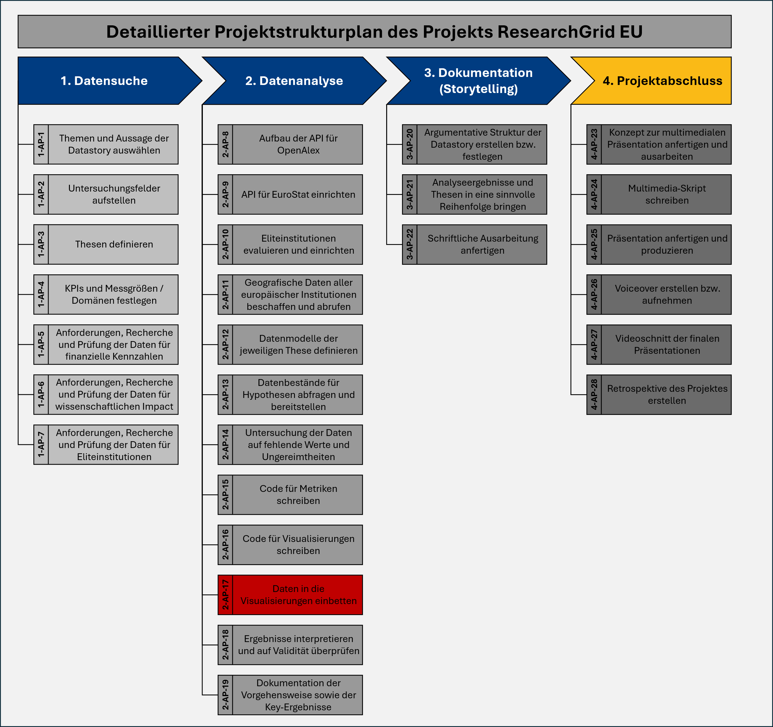
Detaillierter PSP mit Status

Slide 3
Aufbau und Beschreibung der Arbeitspakete
PSP-Code: | Phase-AP-Nummer
Name des Arbeitspakets: | -
Verantwortlicher: | -
Frühester Starttermin: | -
Frühester Endtermin: | -
Geplanter Aufwand in Stunden: | Carlo Rinderer (Matr.-Nr.: 1902925) - h David Simon (Matr.-Nr.: 1893552) - h Niklas Seither (Matr.-Nr.: 4253802) - h Yanick Bedel (Matr.-Nr.: 8424886) - h Gesamtaufwand des Arbeitspaketes: - h
Aufgabenstellung: | -
Zieldefinition | -
Voraussetzungen (Vorgänger-AP): | -
Hilfsmittel/Ressourcen: | -
Risiken: | -
Schnittstellen zu anderen Arbeitspaketen: | Vorgänger: - Nachfolger: -

Slide 4
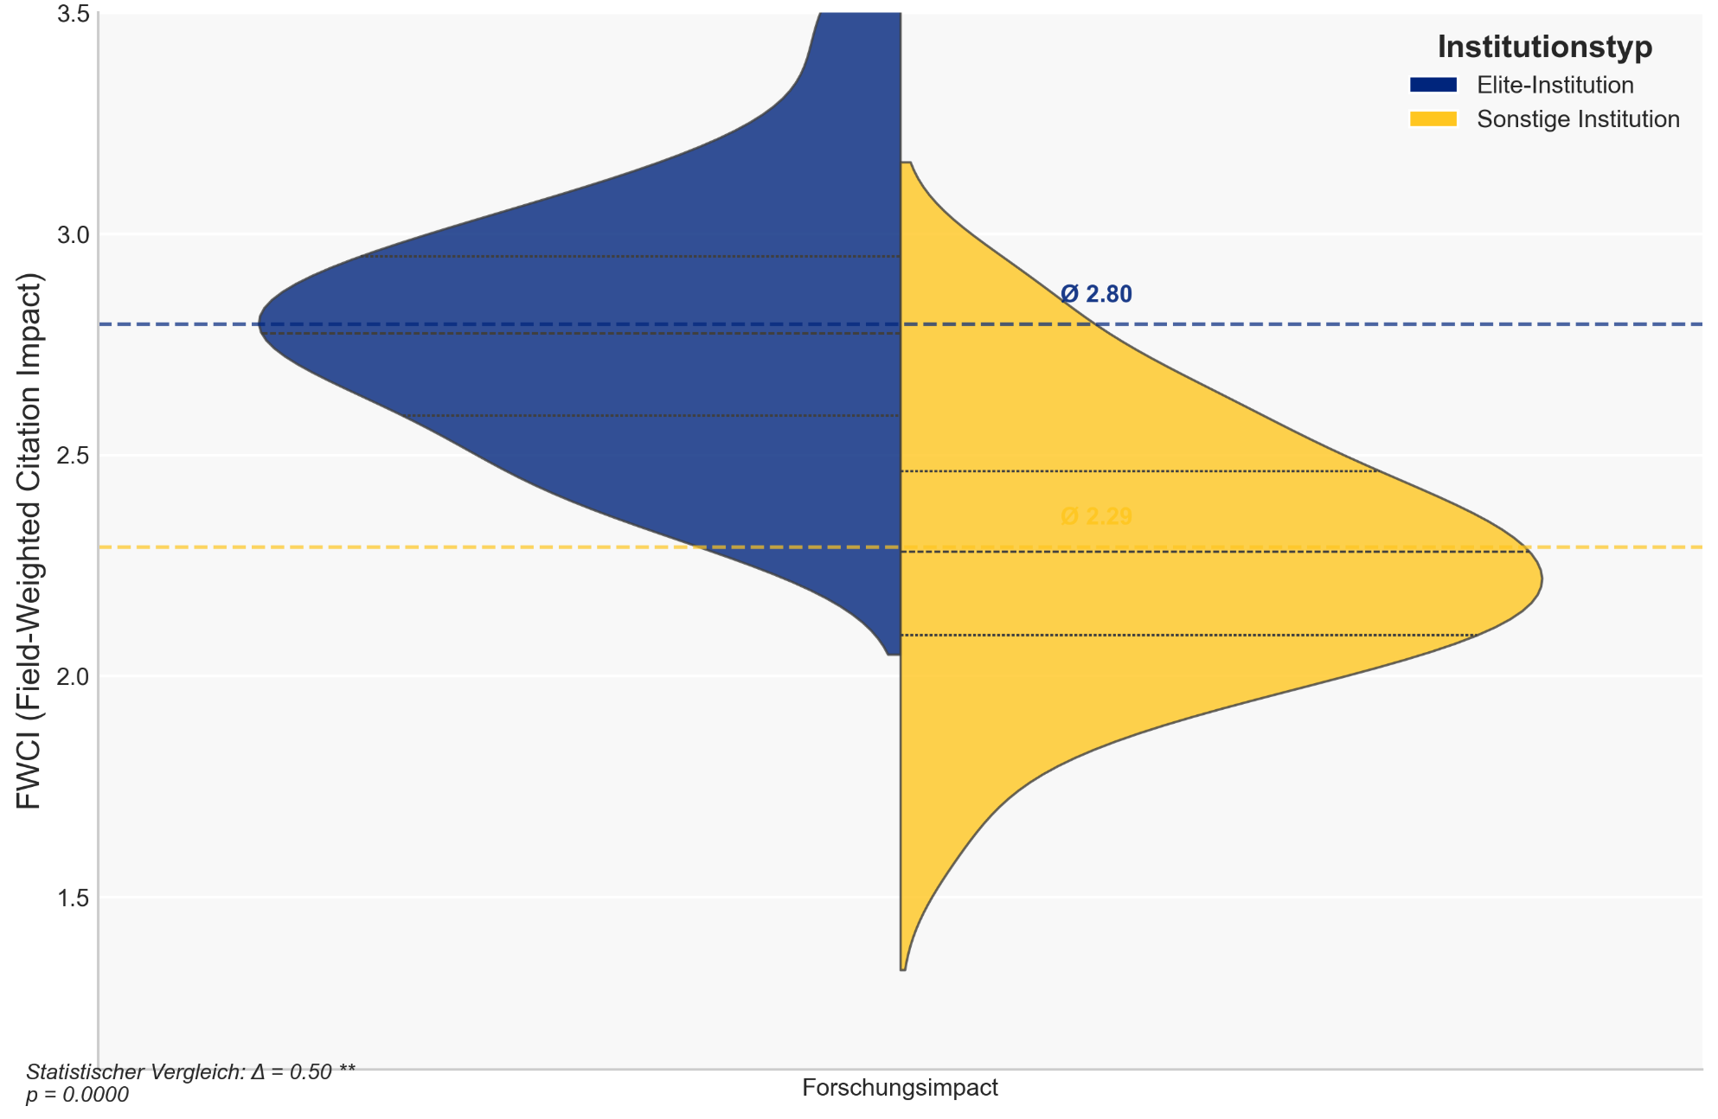
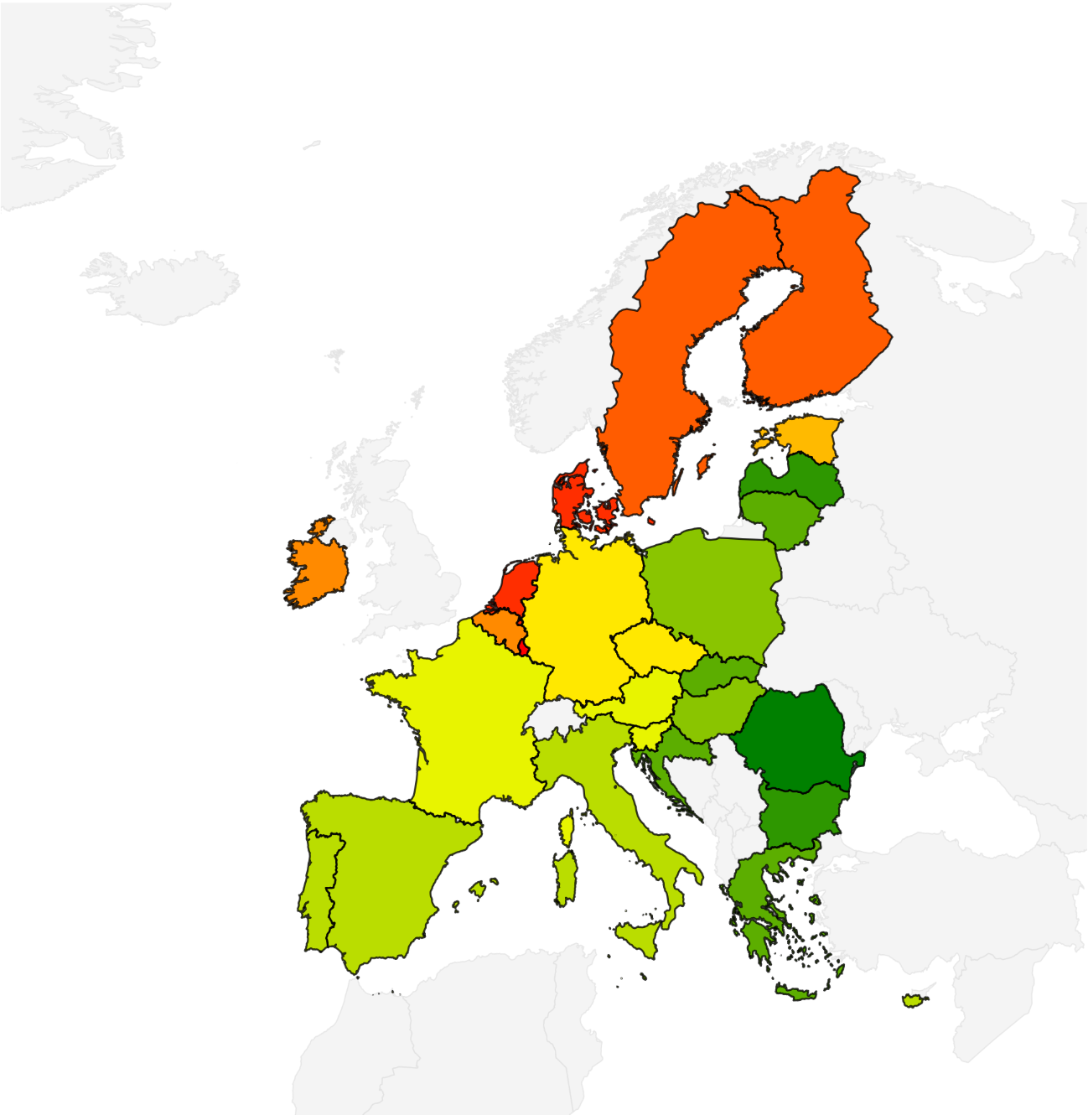
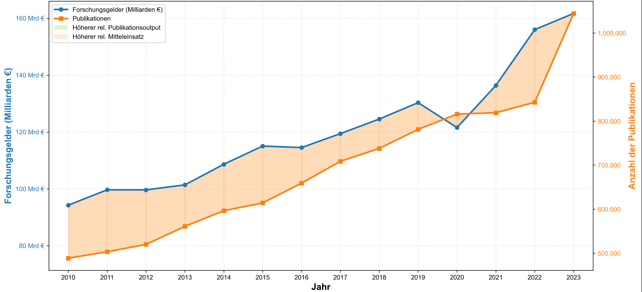
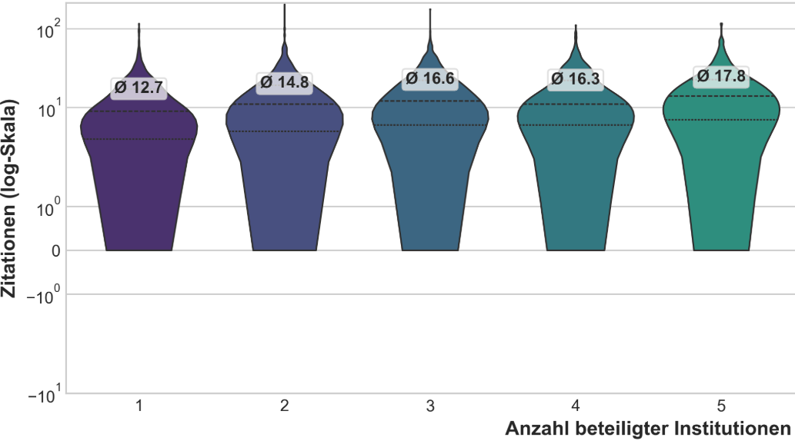
Beispielhafte Visualisierungen (Auszüge)
Elite vs. Nicht-Elite Forschung
Vergleich der Forschungseffizienz
Zeitreihenanalyse der Investitionen
Einfluss der Anzahl an Institutionen

Slide 5


Aufgetretene Challenges
OpenAlex-API
Abweichende Funktionalitäten von der Website
Nicht alle Parameter verfügbar
Entwicklung von workarounds
Visualisierungen
Eigenschaften und Beschaffenheit der Diagramme abwägen
Verständlich vs. aussagekräftig
Informatiotiv vs. übersichtlich
Challenges / Herausforderungen

Slide 6
Ausblick für den weiteren Projektverlauf
Ergebnisse analysieren und validieren
01
02
Data Story ausarbeiten
03
04
Schriftliche Dokumentation
Multimedia-Präsentation produzieren

Slide 7
ResearchGrid EU Chancen für die EU im Bereich Data Science
Carlo Rinderer | 1902925
David Simon | 1893552
Niklas Seither | 4253802
Yanick Bedel | 8424886
SOSE2025 | DHBW Mannheim | Projektrealisierung | Freitag, 23. JUNI 2025 | ID: 004-RG-EU-2025

